Slide 1




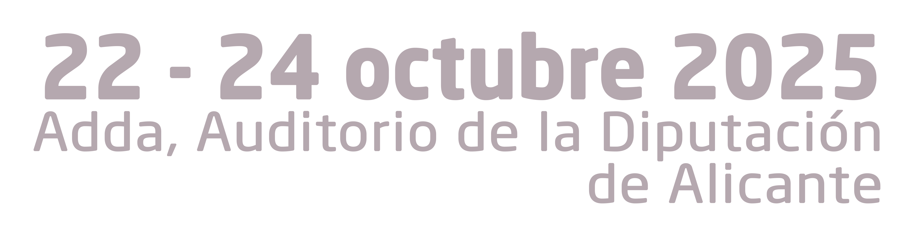




INTELIGENCIA ARTIFICIAL APLICADA EN LA VALORACIÓN DE INJERTOS HEPÁTICOS COMO HERRAMIENTA EN LA TOMA DE DECISIONES: ACTUALIZACIÓN DEL ALGORITMO LIVER GRAFT PREDICT
Miguel CUENDE DIEZ
FEA Cirugía HPB y Trasplante Hepático
Hospital General Universitario de Toledo
@SETHepatico

Slide 2

Juan M. Castillo Tuñón1 , Beatriz Pontes Balanza2 , Daniel Mateos García2 , Javier Padillo Ruiz3 , Jose C. Riquelme Santos2 , Jose M. Álamo Martinez3 , Carmen Bernal Bellido3 , Gonzalo Suarez Artacho3 , Carmen Cepeda Franco3 , Miguel A. Gómez Bravo3Gloria De La Rosa Rodriguez4 , Diego López Guerra5 , Dora Gómez Pasantes6 , Mikel Prieto Calvo7 , María Pérez Reyes8 , José A. López Baena9 , Mireia Domínguez Bastante10 , Carmen Bernardo 11 , Carlos García Sánchez12 , Luis M. Marín Gómez3
1) Unidad de Cirugía HPB y Trasplante hepático Hospital Universitario de Toledo 2) Dpto. de Lenguajes y Sistemas Informáticos Universidad de Sevilla 3) Unidad de Cirugía HPB y Trasplante hepático Hospital Universitario Virgen del Rocio 4) Organización Nacional de Trasplante, España 5) Unidad de Trasplante Hepático Badajoz 6) Unidad de Trasplante Hepático La Coruña 7) Unidad de Trasplante Hepático Bilbao 8) Unidad de Trasplante Hepático Málaga 9) Unidad de Trasplante Hepático Gregorio Marañón 10) Unidad de Trasplante Hepático Granada 11)
Unidad de Trasplante Hepático Oviedo 12) Unidad de Trasplante Hepático Sevilla
@SETHepatico

Slide 3
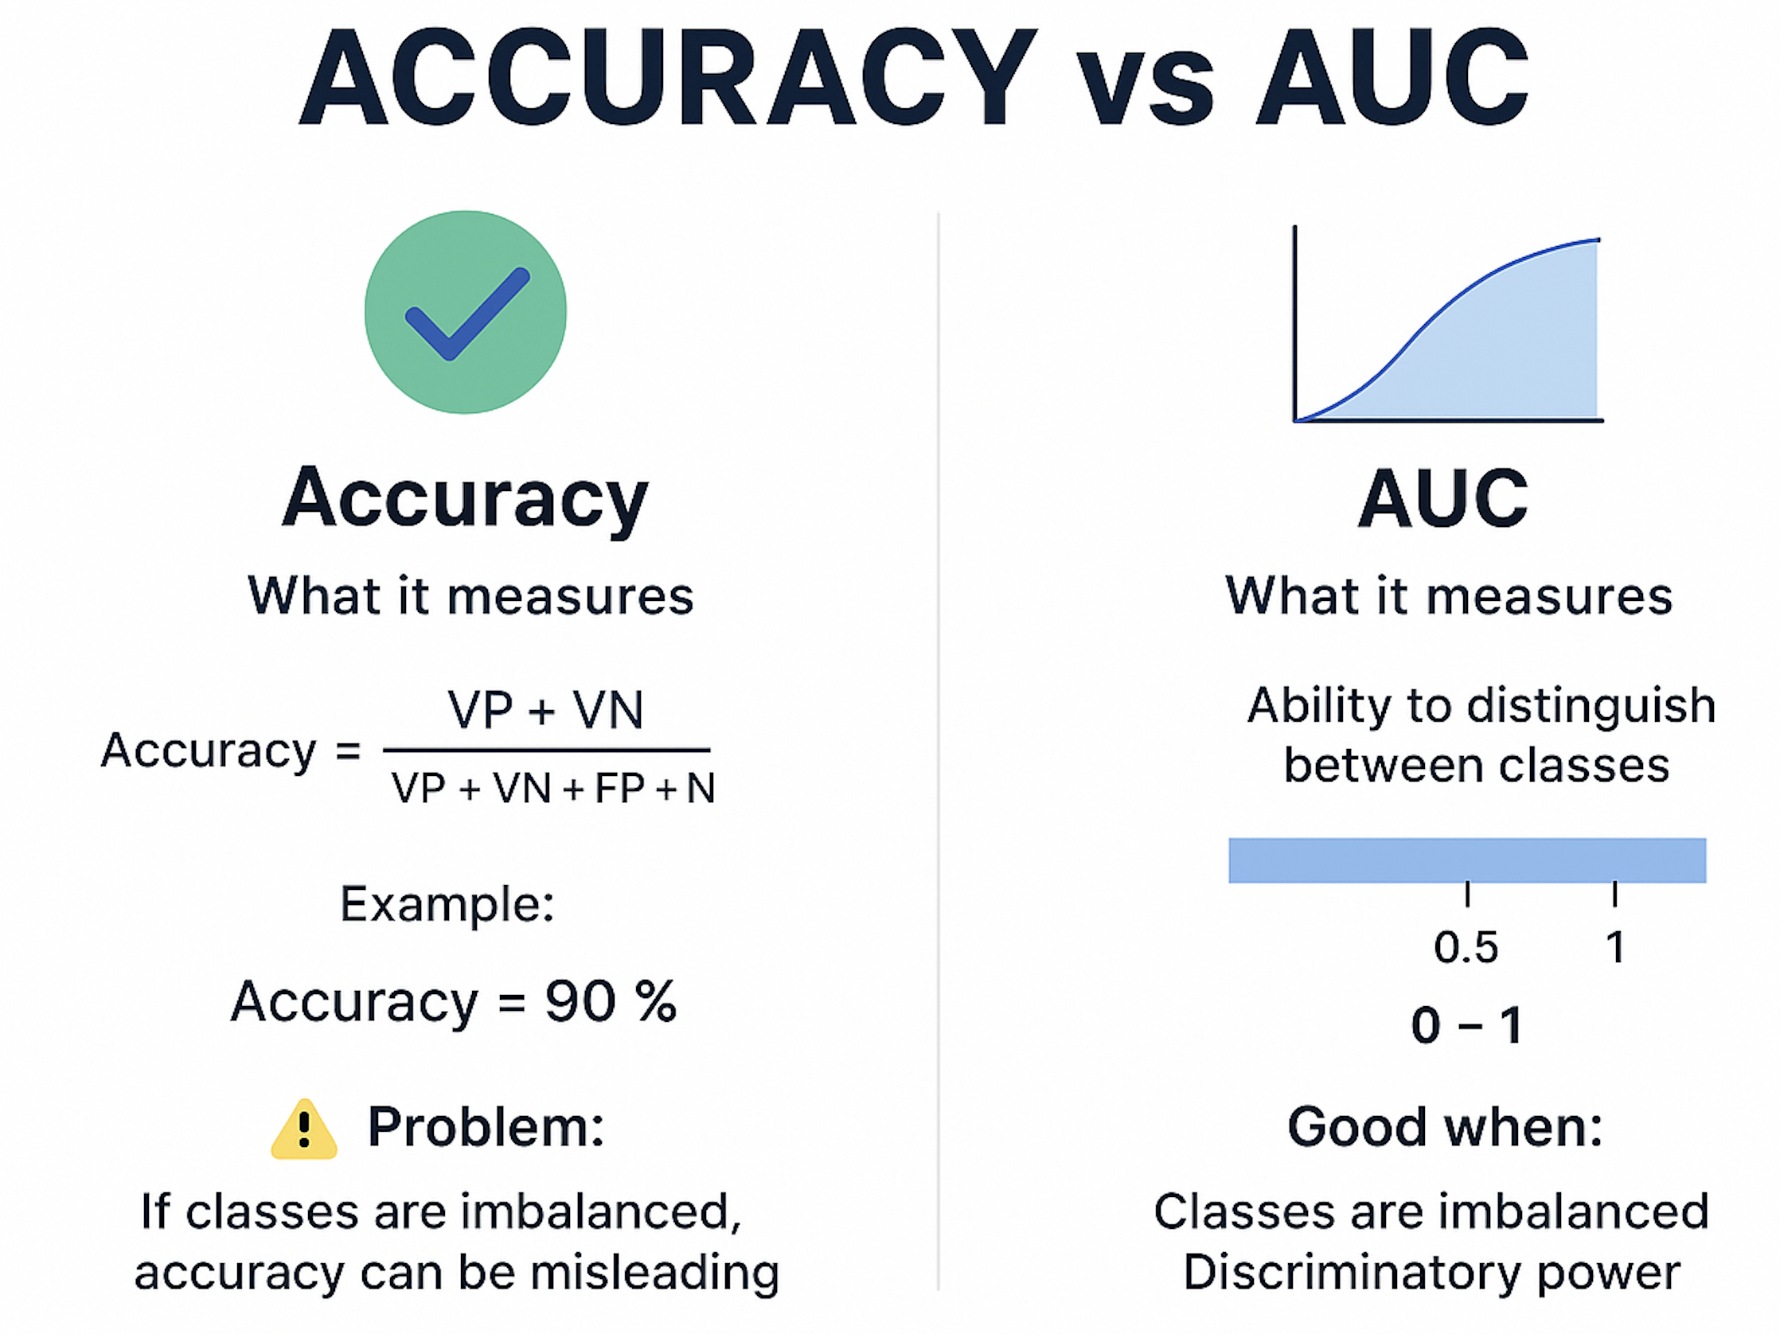
INTELIGENCIA ARTIFICIAL APLICADA EN LA VALORACIÓN DE INJERTOS HEPÁTICOS COMO HERRAMIENTA EN LA TOMA DE DECISIONES: ACTUALIZACIÓN DEL ALGORITMO LIVER GRAFT PREDICT
Objetivo:
Optimizar el algoritmo de la aplicación original mediante la incorporación de big data y una cohorte prospectiva multicéntrica con idea de aumentar su exactitud (Accuracy).
@SETHepatico

Slide 4

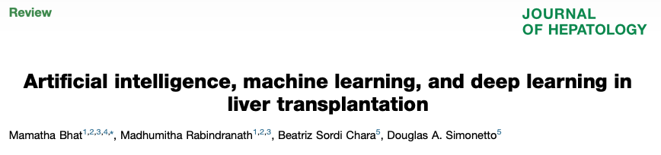
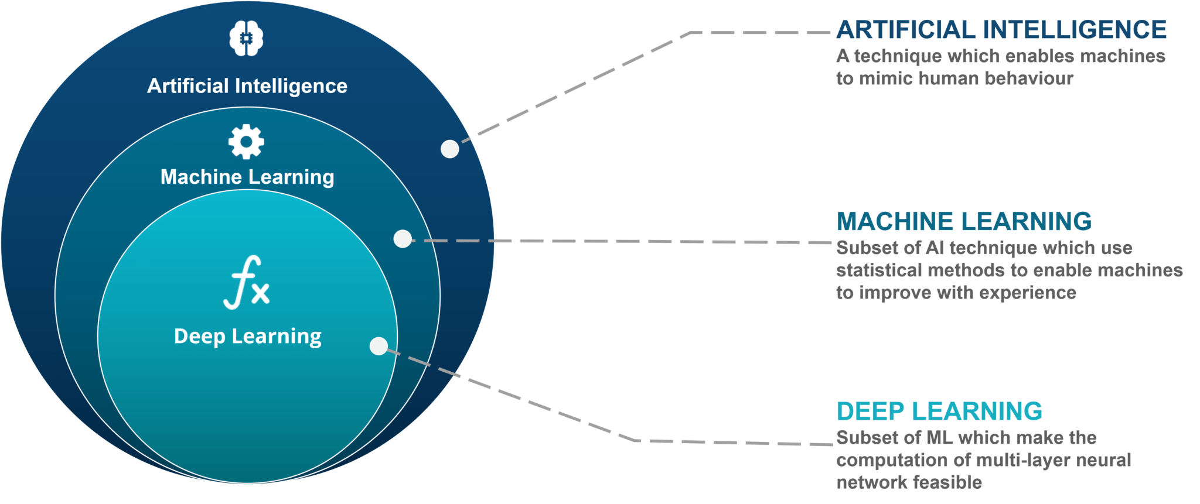
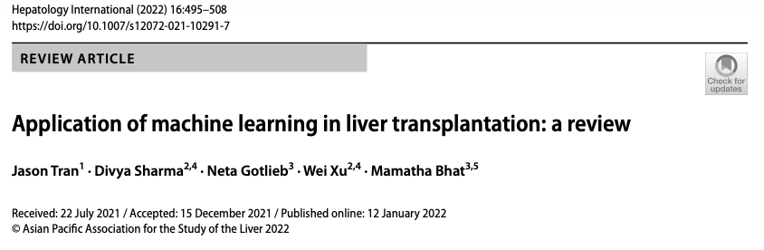

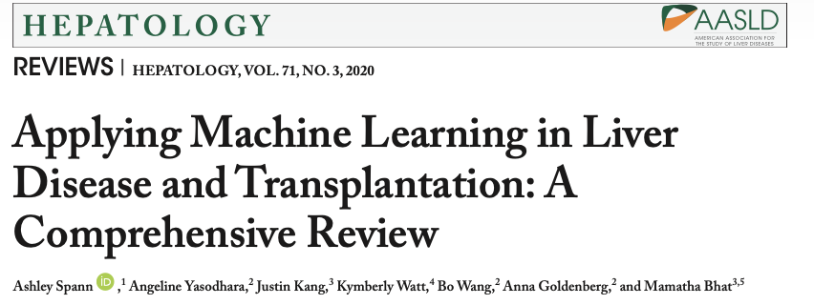
2023
2022
Ventajas de la Machine Learning:
Permite estudiar bases de datos “N” elevada y múltiples variables.
Permite estudiar relaciones NO-lineales entre distintos factores de riesgo
Aprende del propio análisis de la base de datos y encuentra patrones que le permiten generar predicciones
2020
@SETHepatico

Slide 5
2023
2022
UTILIDAD EN EL TRASPLANTE HEPATICO:
Diagnostico de cirrosis y evaluación
Matching donante receptor, segmentación hepática, esteatosis, mortalidad en lista.
Supervivencia tras el trasplante.
Rechazo / Fallo del injerto.
Complicaciones post-trasplante.
¿Valoración de injertos?
2020
@SETHepatico

Slide 6
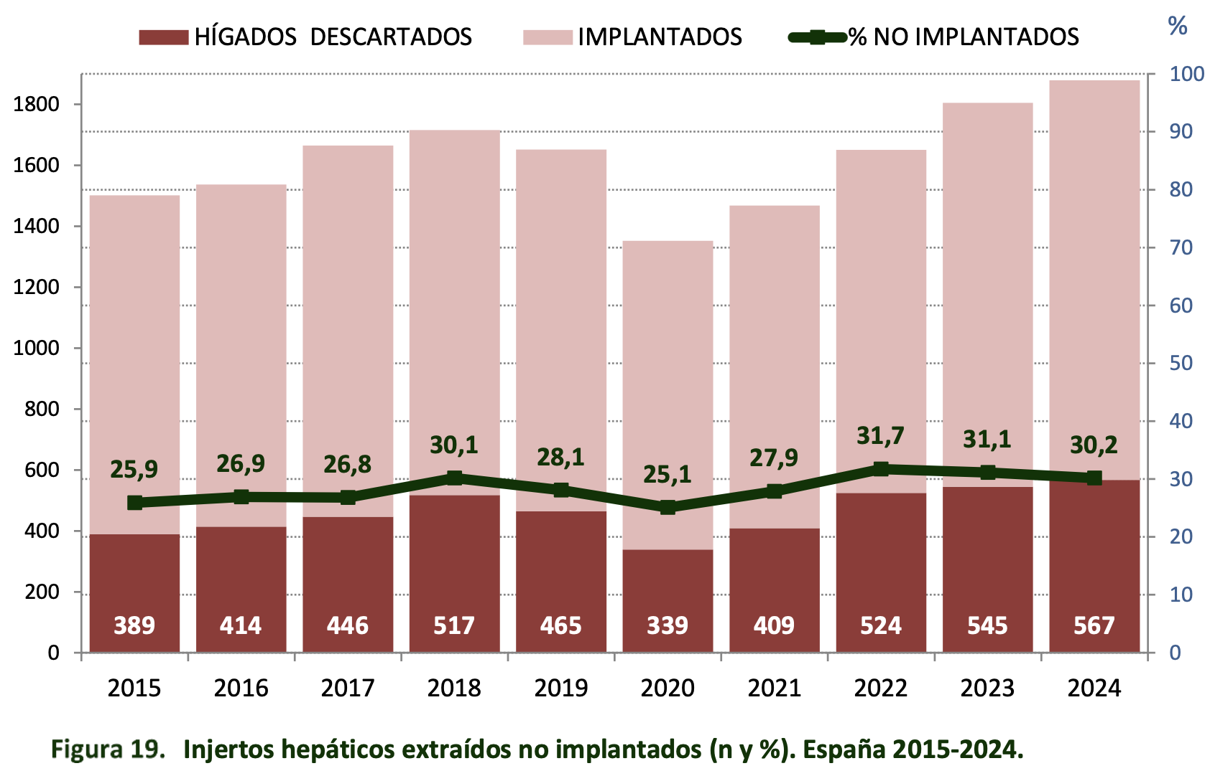
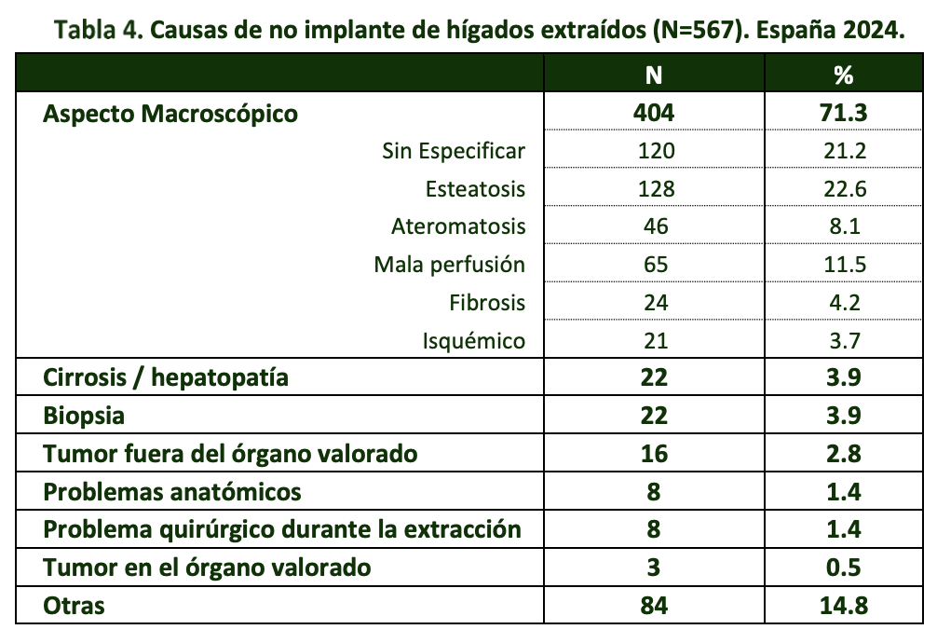
@SETHepatico

Slide 7
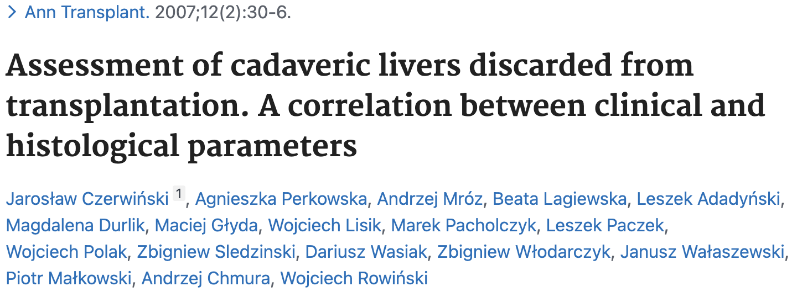
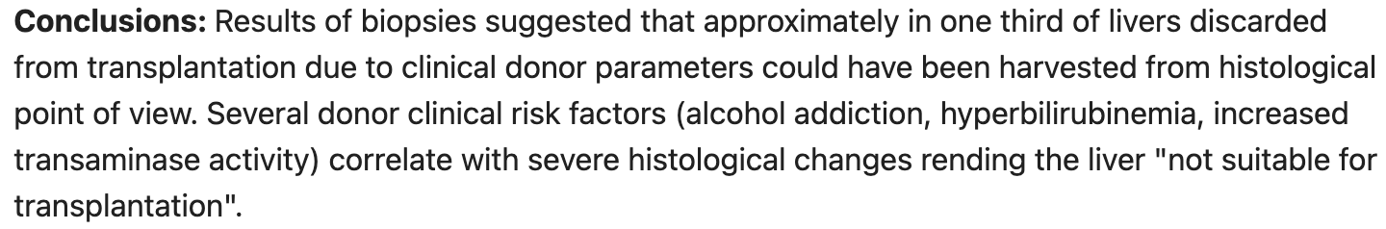
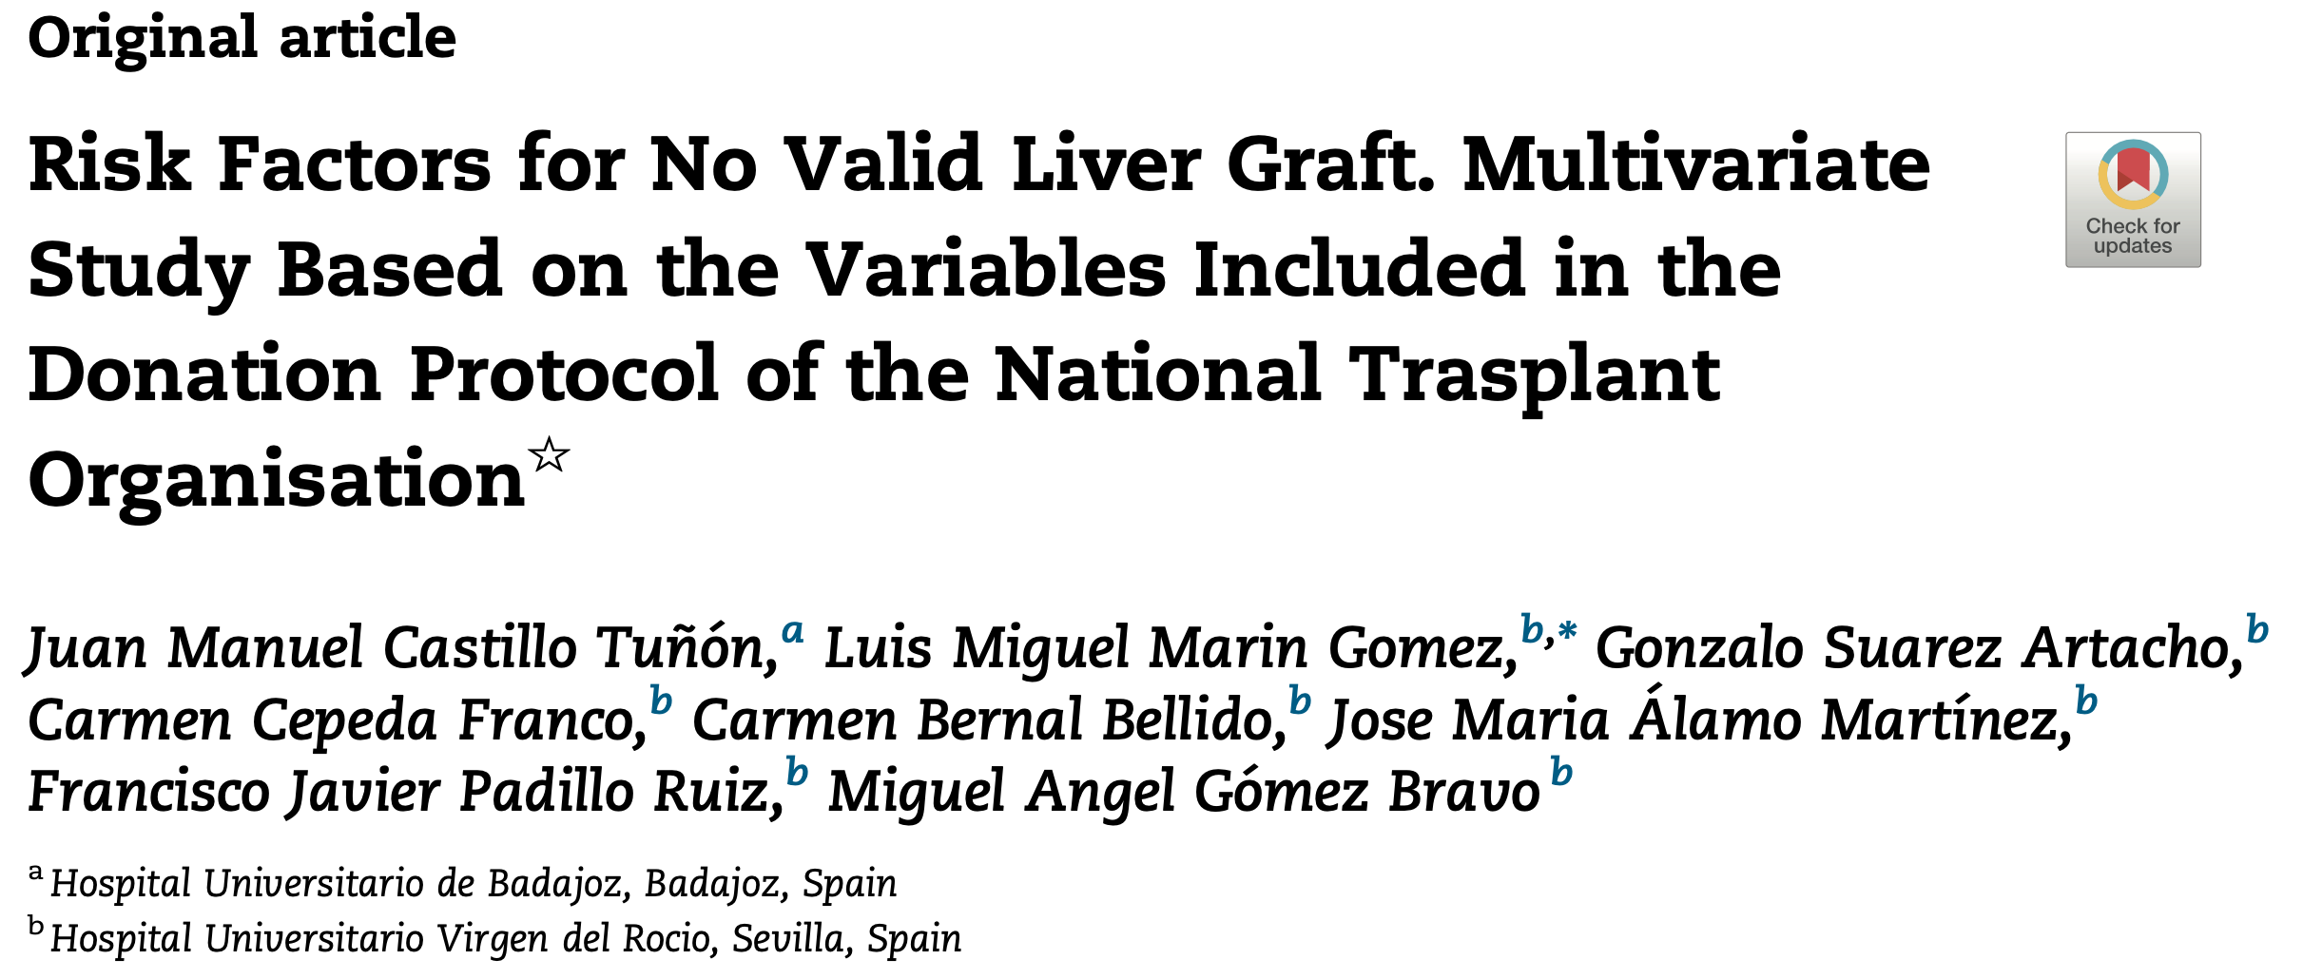
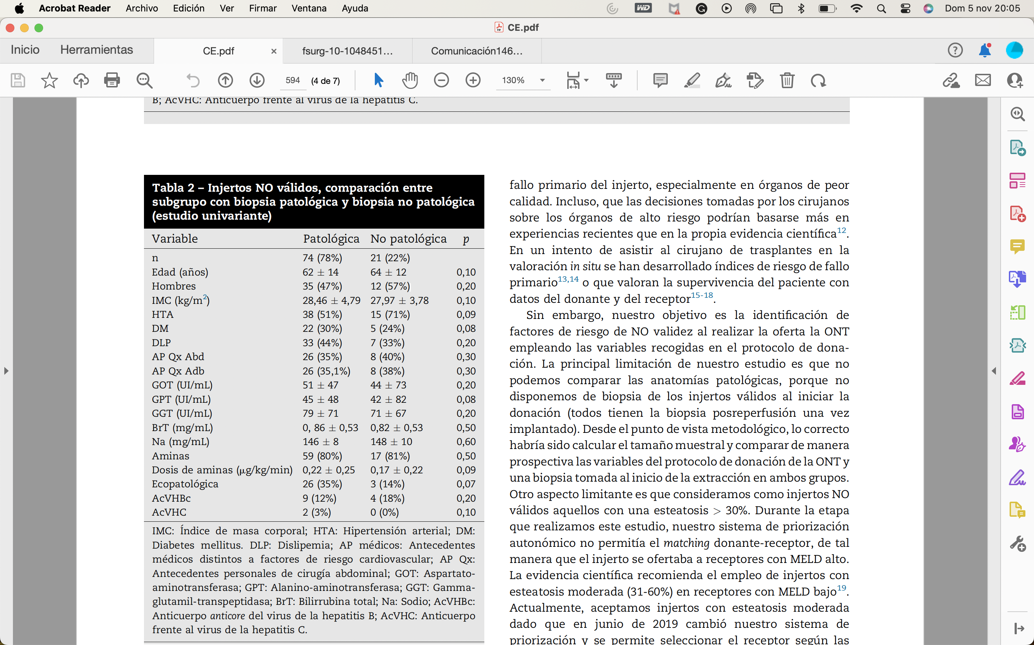
>20% de los hígados valorados que son rechazados in situ NO presentan hallazgos histológicos patológicos
@SETHepatico

Slide 8
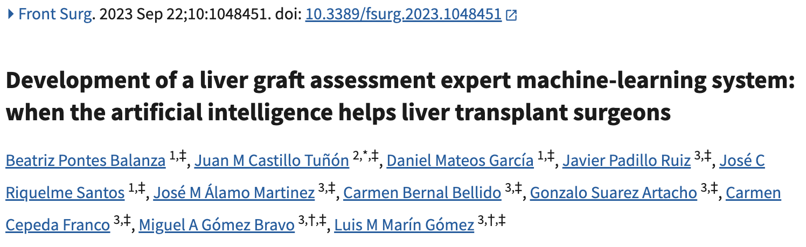



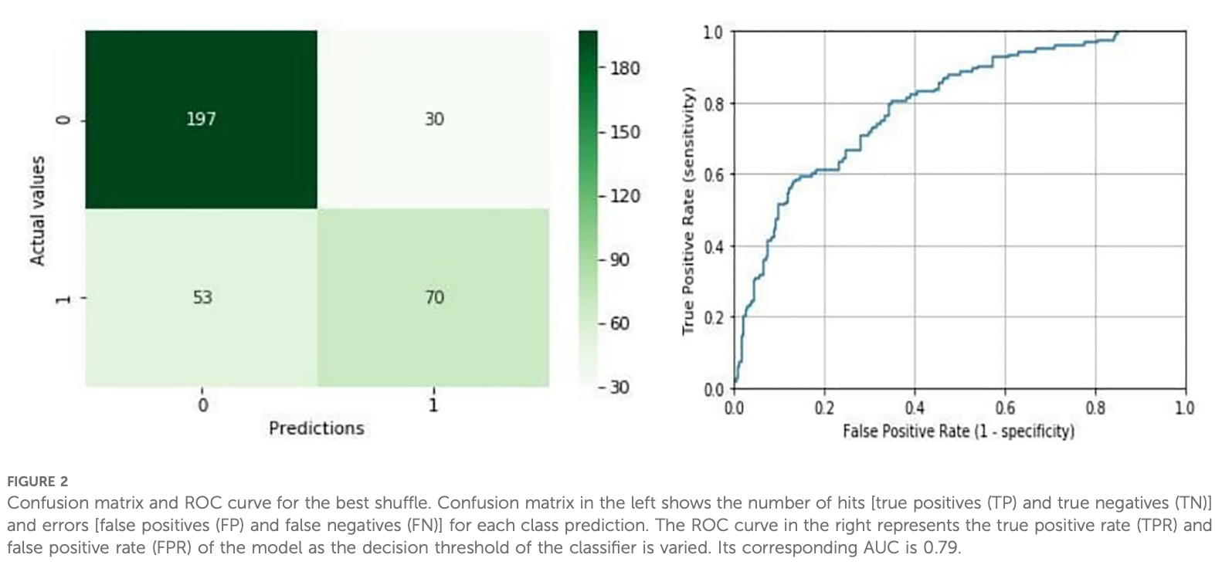
Unicéntrico
N 350 (Donantes en muerte encefálica)
227 injertos válidos
123 injertos no válidos
Procesamiento de los datos con TPOT (Python – AutoML) y XGBoost Classifier
Accuracy 76.29%
AUC 0.79
Precision = 0.7
@SETHepatico

Slide 9

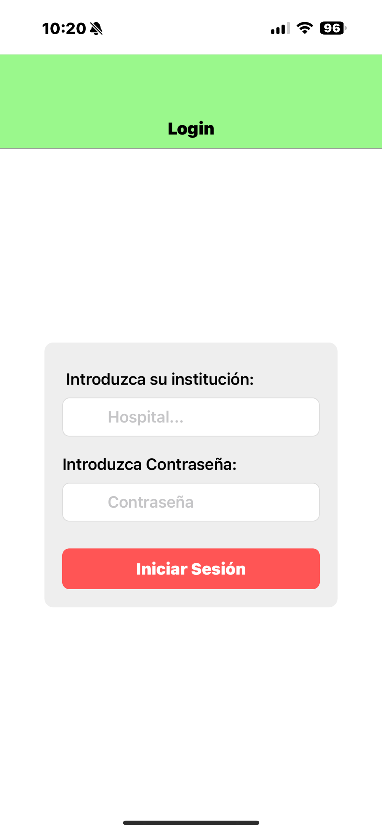
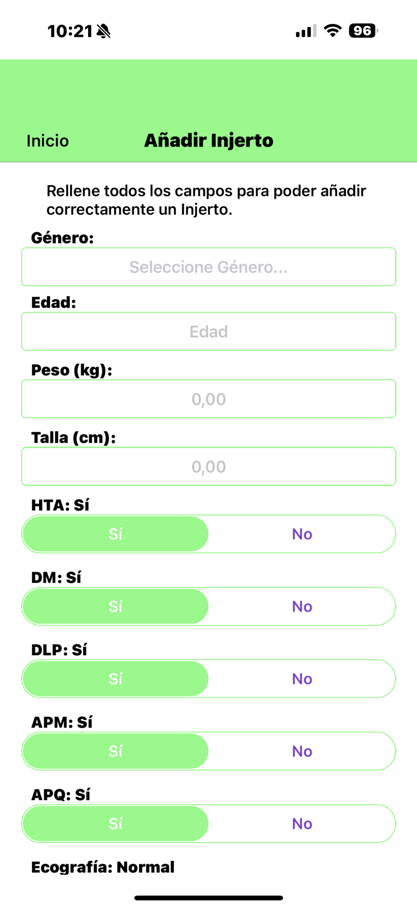
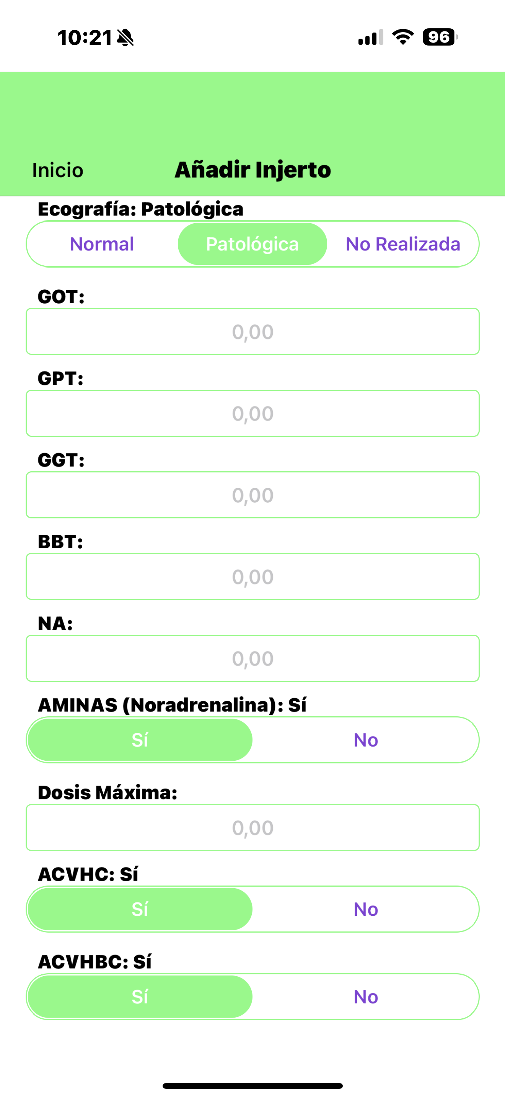
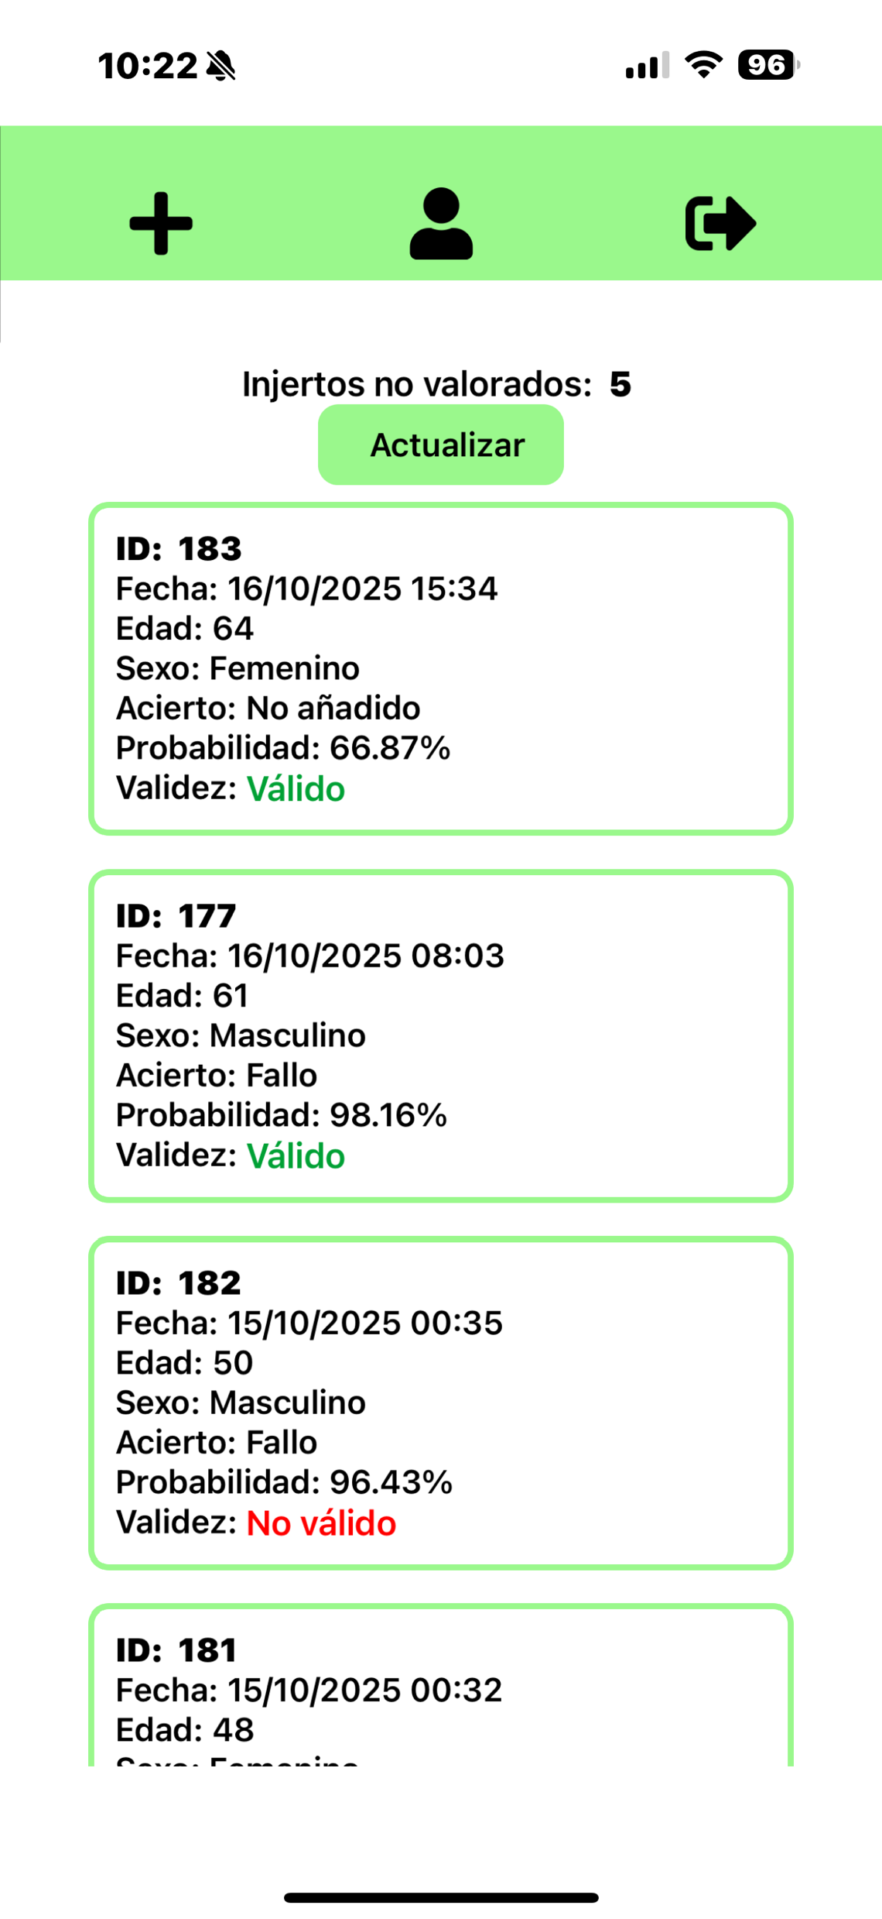
@SETHepatico

Slide 10
INTELIGENCIA ARTIFICIAL APLICADA EN LA VALORACIÓN DE INJERTOS HEPÁTICOS COMO HERRAMIENTA EN LA TOMA DE DECISIONES: ACTUALIZACIÓN DEL ALGORITMO LIVER GRAFT PREDICT
Material y métodos: Se compararon los resultados del modelo original 2014-17 (#400) con los obtenidos tras aplicar técnicas de aprendizaje automático a dos cohortes nuevas:
Retrospectiva multicéntrica 2021-24 aportada por la ONT con 4071 casos (#ONT)
Prospectiva multicéntrica 2025 (#101) SETH
El análisis se realizó con TPOT, una herramienta de aprendizaje automático automatizado (AutoML), utilizando modelos avanzados como XGBoost y LGBM.
Para validar los resultados, se aplicó Cross-Validation, Train-Test Split y Leave-One-Out CV.
Además, se hizo una validación externa con la cohorte #101.
@SETHepatico
Notes:
¿Qué es esto de "Cross-Validation", "Train-Test Split" y "Leave-One-Out CV"?
Cuando una computadora aprende a hacer algo con inteligencia artificial (por ejemplo, reconocer imágenes o predecir precios), necesita "practicar" con ejemplos. Pero también necesitamos comprobar si de verdad ha aprendido bien o solo memorizó los ejemplos.
Aquí es donde entran estas tres técnicas. Son formas de dividir los datos para enseñar y luego poner a prueba al modelo, como si fuera un examen.
1. Train-Test Split (División entrenamiento-prueba)
¿Qué es?
Imagina que tienes 100 fotos. Tomas 80 para que el modelo aprenda (entrenamiento) y guardas 20 para hacerle preguntas después (prueba).
Ejemplo simple:
Es como si un estudiante estudiara 8 temas y luego le tomaran examen con los 2 temas que no vio directamente, para ver si entendió o solo memorizó.
2. Cross-Validation (Validación cruzada)
¿Qué es?
Aquí no usamos solo una división de datos. En lugar de eso, dividimos los datos varias veces en partes diferentes para que cada parte tenga su turno como "examen".
Ejemplo simple:
Es como si el estudiante estudiara diferentes combinaciones de temas y se le hicieran varios exámenes con diferentes preguntas. Así vemos si realmente aprendió de verdad y no solo tuvo suerte en un examen.
3. Leave-One-Out CV (Dejar uno fuera)
¿Qué es?
Esta es una versión extrema del anterior. Si tienes 100 datos, el modelo se entrena con 99 y se prueba con 1. Y esto se repite 100 veces, cambiando cada vez cuál es el dato de prueba.
Ejemplo simple:
Es como si hicieras 100 mini-exámenes, cada uno con una sola pregunta diferente. Muy detallado, pero también más lento.
¿Por qué importa todo esto?
Porque en inteligencia artificial no basta con que el modelo funcione bien con lo que ya ha visto. Queremos que funcione bien con datos nuevos. Estas técnicas nos ayudan a saber si el modelo realmente ha "aprendido" o solo está repitiendo lo que ya vio.
¿Quieres que te lo resuma aún más en una frase?
Son maneras de asegurarse de que una IA realmente entiende y no solo copia.

Slide 11
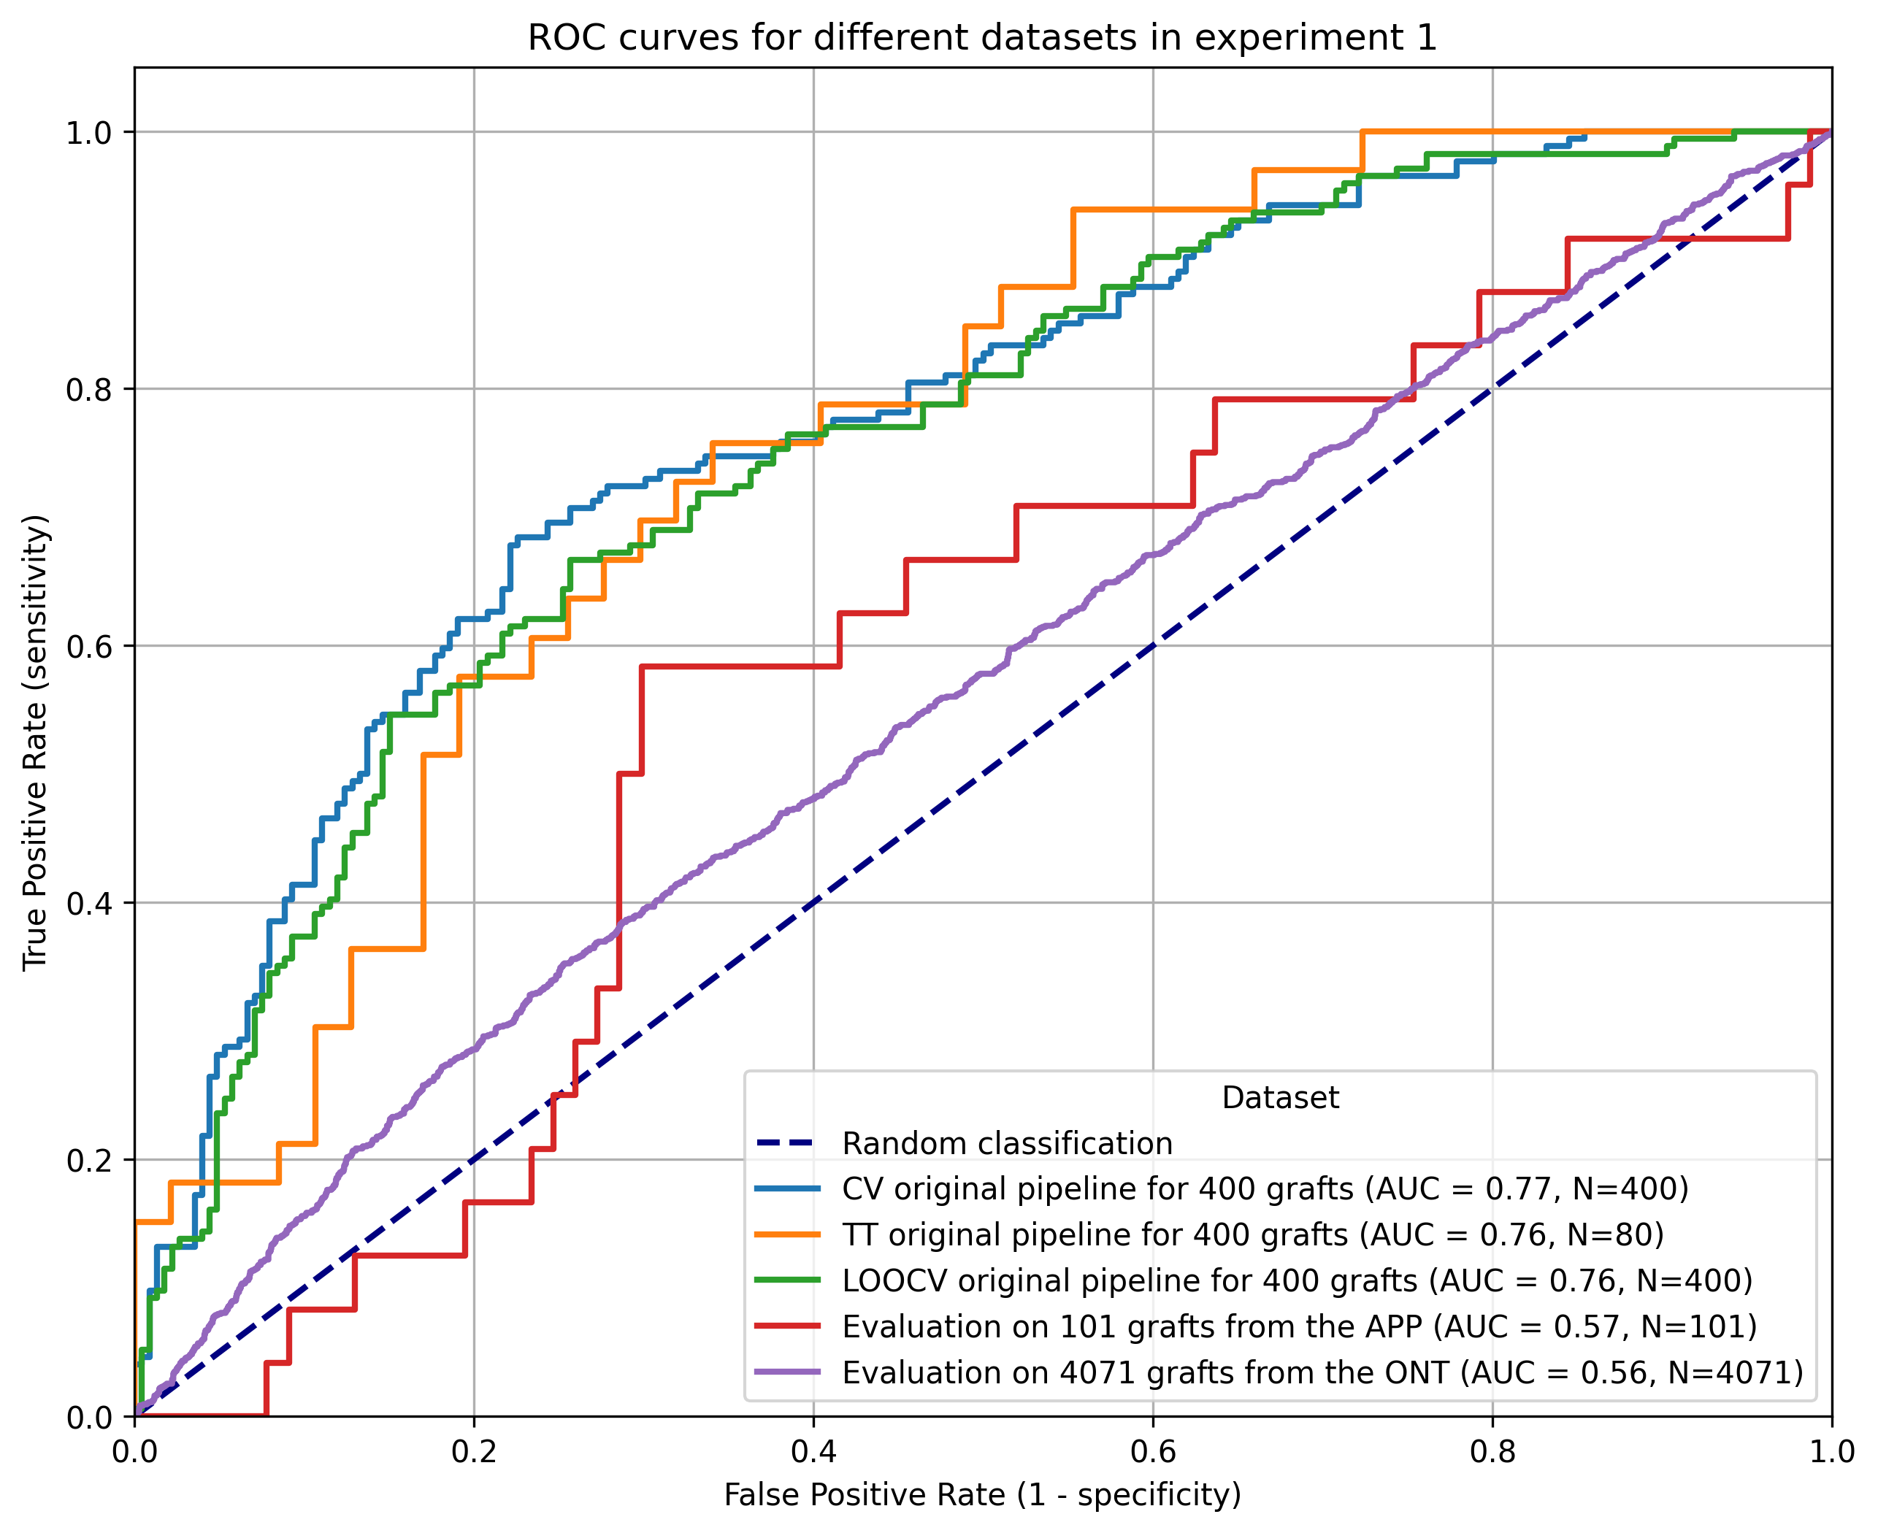
MODELO XGBoost
(original LGP)
Población:
#400: N=400 (2014-2017), Unicéntrico prospectivo.
Validación Interna: CV, TT, LOOCV
Validación Externa: Evaluación con otras cohortes:
#101: N=101 Multicéntrico prospectivo (2025)
#4071: N=4071 (2021-2025) Multicéntrico retrospectivo
@SETHepatico
Notes:
🧠 ¿Qué es TPOT?
TPOT (Tree-based Pipeline Optimization Tool) es una herramienta que usa inteligencia artificial para encontrar automáticamente el mejor modelo de machine learning para tus datos.
Es como un "auto-ML" (Auto Machine Learning).
Prueba muchas combinaciones de modelos, parámetros y pasos de preprocesamiento.
Usa algoritmos genéticos (inspirados en la evolución) para ir mejorando las soluciones con el tiempo.
Al final, te dice cuál es la mejor pipeline (flujo de trabajo) encontrada.
👉 En resumen: TPOT hace automáticamente lo que normalmente harías tú a mano — probar modelos, ajustar parámetros y elegir el mejor — pero de forma inteligente y más rápida.
⚡ ¿Qué es XGBoost?
XGBoost (Extreme Gradient Boosting) es un modelo muy popular y potente para tareas de clasificación y regresión.
Está basado en árboles de decisión, pero combina muchos árboles pequeños (modelo en conjunto o ensemble).
Cada nuevo árbol intenta corregir los errores de los anteriores.
Es muy eficiente, rápido y suele dar excelentes resultados en competiciones de machine learning.
👉 En resumen: XGBoost es un modelo de árboles muy optimizado que aprende de los errores paso a paso hasta mejorar mucho la precisión.
🌱 ¿Qué es LGBM (LightGBM)?
LightGBM (Light Gradient Boosting Machine) es muy parecido a XGBoost, pero fue creado por Microsoft y está diseñado para ser más rápido y consumir menos memoria.
También usa árboles de decisión y boosting.
Está optimizado para manejar grandes volúmenes de datos.
Usa una forma más eficiente de construir los árboles (leaf-wise growth), lo que le da más velocidad.
👉 En resumen: LGBM es una versión más ligera y veloz de XGBoost, ideal cuando tienes muchos datos o quieres entrenar más rápido.
💡 En conjunto:
TPOT = herramienta que puede probar automáticamente modelos como XGBoost o LGBM (y muchos otros) para ver cuál da mejor resultado.
XGBoost = modelo basado en árboles, muy preciso y popular.
LGBM = modelo similar a XGBoost, pero más rápido y eficiente.

Slide 12
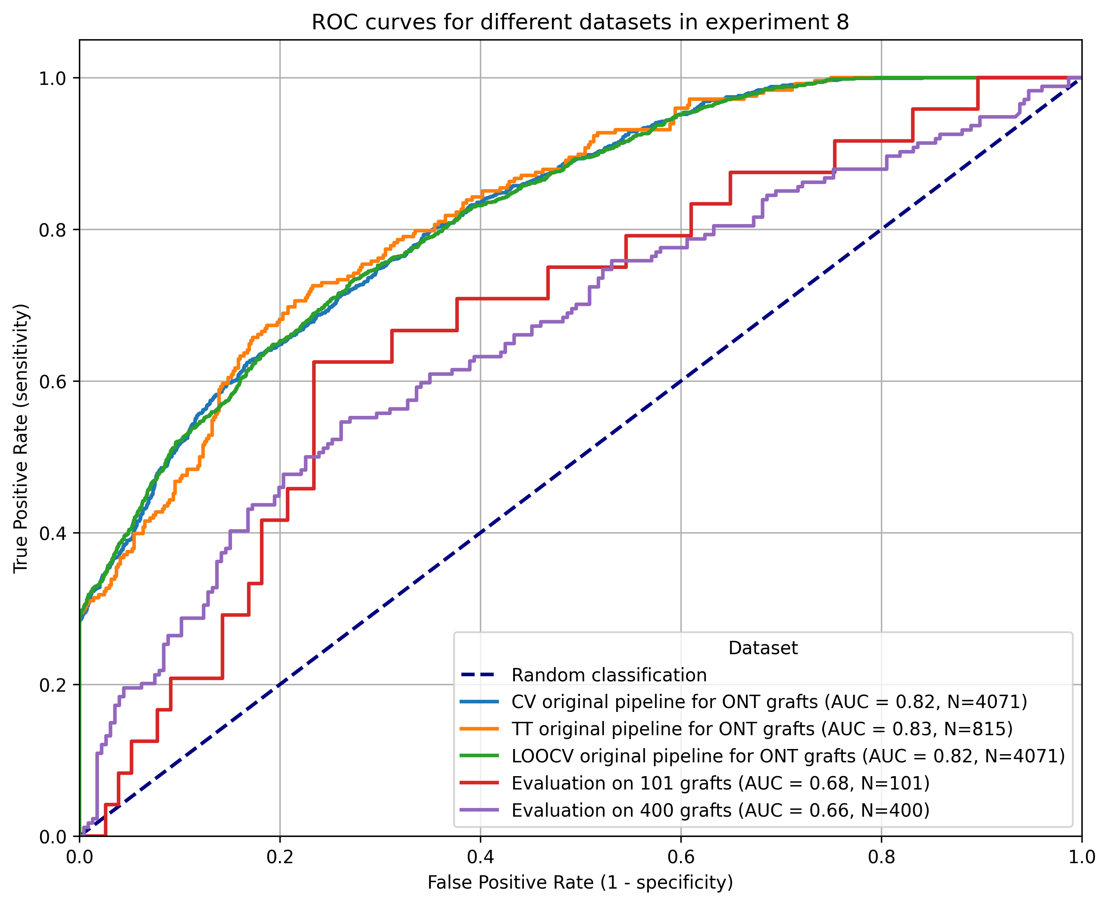
MODELO LGBM
Población:
#4071: N=4071 (2021-2025) Multicéntrico retrospectivo
Validación Interna: CV, TT, LOOCV
Validación Externa: Evaluación con otras cohortes:
#101: N=101, Multicéntrico, prospectivo (2025)
#400: N400 (2014-2017), Unicéntrico, prospectivo.
@SETHepatico
Notes:
Cuando en un modelo de inteligencia artificial (IA) la validación interna y la validación externa no coinciden, significa que el modelo no se comporta igual con datos nuevos comparado con los datos con los que se entrenó o validó internamente.
Te lo explico paso a paso ⬇️
🔹 Validación interna
Es cuando el modelo se evalúa con una parte de los mismos datos usados en su desarrollo.
Por ejemplo, si divides tu conjunto de datos en “entrenamiento” y “validación interna” (como en cross-validation).
👉 Sirve para comprobar que el modelo está aprendiendo correctamente dentro del entorno conocido.
🔹 Validación externa
Es cuando pruebas el modelo con datos completamente nuevos, que no se usaron en el entrenamiento ni en la validación interna.
Por ejemplo, datos de otro hospital, empresa o período de tiempo.
👉 Sirve para medir si el modelo generaliza bien al mundo real.
⚠️ Cuando no coinciden (hay una gran diferencia):
Eso es una señal de alerta.
Puede significar que el modelo aprendió demasiado de los datos internos y no puede adaptarse a otros contextos.
Esto se llama sobreajuste (overfitting).
📊 Ejemplo:
Tipo de validaciónPrecisión del modeloInterna95%Externa70%
👉 Aquí el modelo parece muy bueno internamente, pero en realidad no generaliza bien.
Probablemente aprendió “de memoria” los patrones del conjunto de entrenamiento en lugar de entender las reglas generales.
💡 En resumen:
Si coinciden, tu modelo es robusto y generaliza bien.
Si no coinciden, tu modelo está sobreajustado o mal calibrado y necesitas:
Más datos diversos,
Mejor preprocesamiento,
O ajustar su complejidad y regularización.

Slide 13
MODELO XGBoost
MODELO LGBM
MODELO XGBoost
 | Accuracy | AUC
CV | 0,73 | 0,77
TT | 0,7 | 0,76
LOOCV | 0,67 | 0,76
#101 | 0,44 | 0,57
#4071 | 0,41 | 0,56
MODELO LGBM
 | Accuracy | AUC
CV | 0,79 | 0,82
TT | 0,77 | 0,83
LOOCV | 0,79 | 0,82
#101 | 0,72 | 0,68
#400 | 0,63 | 0,69
@SETHepatico
Notes:
Excelente pregunta 👏
La accuracy y el AUC (Área Bajo la Curva ROC) son dos formas de medir el rendimiento de un modelo de clasificación, pero miden cosas distintas y se interpretan de manera diferente.
Aquí te lo explico de forma clara y visual 👇
⚙️ 1️⃣ Accuracy (Exactitud)
👉 Qué mide
La accuracy mide qué porcentaje de predicciones totales fueron correctas.
$$\text{Accuracy}=\frac{VP+VN}{VP+VN+FP+FN}$$
📊 Ejemplo:
Si el modelo acierta 90 de 100 casos → Accuracy = 90 %
✅ Bueno cuando:
Las clases están balanceadas (hay más o menos la misma cantidad de positivos y negativos).
Te interesa saber cuántas veces el modelo acierta en general.
⚠️ Problema:
Si las clases están desequilibradas, puede ser engañoso.
Por ejemplo, si solo el 5 % de los casos son positivos, un modelo que siempre diga “negativo” tendría 95 % de accuracy, ¡pero no sirve!
📈 2️⃣ AUC (Área Bajo la Curva ROC)
👉 Qué mide
El AUC mide qué tan bien el modelo separa las clases positivas de las negativas, sin depender de un umbral específico.
“ROC” = Receiver Operating Characteristic
AUC = Área bajo esa curva
Va de 0 a 1
1.0 → separación perfecta
0.5 → el modelo no distingue (como tirar una moneda)
< 0.5 → peor que el azar
🔍 Intuición:
El AUC responde a:
“¿Qué probabilidad hay de que el modelo le dé una puntuación mayor a un caso positivo que a uno negativo?”
✅ Bueno cuando:
Las clases están desbalanceadas.
Quieres medir la capacidad de discriminación del modelo.
Quieres evaluar modelos basados en probabilidades o scores.
🔄 3️⃣ Diferencia principal
CaracterísticaAccuracyAUC (ROC)Qué midePorcentaje de aciertos globalesCapacidad para distinguir clasesTipo de salidaClases (0 o 1)ProbabilidadesAfectado por desbalanceo✅ Sí❌ No tantoRango de valores0 – 10 – 1Mejor paraDatos balanceadosDatos desbalanceados o con umbrales variables
💡 4️⃣ Ejemplo visual (idea)
Accuracy: mide cuántas etiquetas el modelo acierta.
AUC: mide qué tan bien separa las curvas de “positivos” y “negativos” (independientemente del corte).
🧠 En resumen:
Accuracy → mide cuántas veces el modelo acierta.
AUC → mide qué tan bien el modelo distingue entre clases.
👉 Puedes tener alta AUC pero baja accuracy si el modelo separa bien las clases pero el umbral está mal elegido.

Slide 14
CONCLUSIONES
La incorporación del algoritmo LGP basado en técnicas de aprendizaje automático puede ayudar en la evaluación de injertos hepáticos destinados al trasplante.
La exactitud (Accuracy) del algoritmo LGP original disminuye significativamente con la multicentricidad, el tamaño muestral y el carácter prospectivo.
La exactitud del nuevo algoritmo (ONT #4071 con LGBM) basado en big data se aproxima a la del cirujano de trasplantes (estimada en AUC: 0,75).
Aunque los resultados son prometedores, es necesario realizar nuevos análisis que determinen si la inclusión de diferentes combinaciones de variables puede incrementar su exactitud y reforzar su utilidad en el ámbito de la donación hepática.
@SETHepatico

Slide 15
GRACIAS
Dr. Miguel Cuende Diez:
miguelcuendediez@gmail.com
Dr. Luis Miguel Marín Gómez
luism.marin@gmail.com
@SETHepatico

